Slide 1



UT10 PRUEBAS P1 AUTOMATIZACIÓN DE PRUEBAS UNITARIAS

Slide 2
Vídeo guía Junit en InteliJ
En el siguiente vídeo se detallan los pasos para configurar un proyecto con Junit en InteliJ

Slide 3
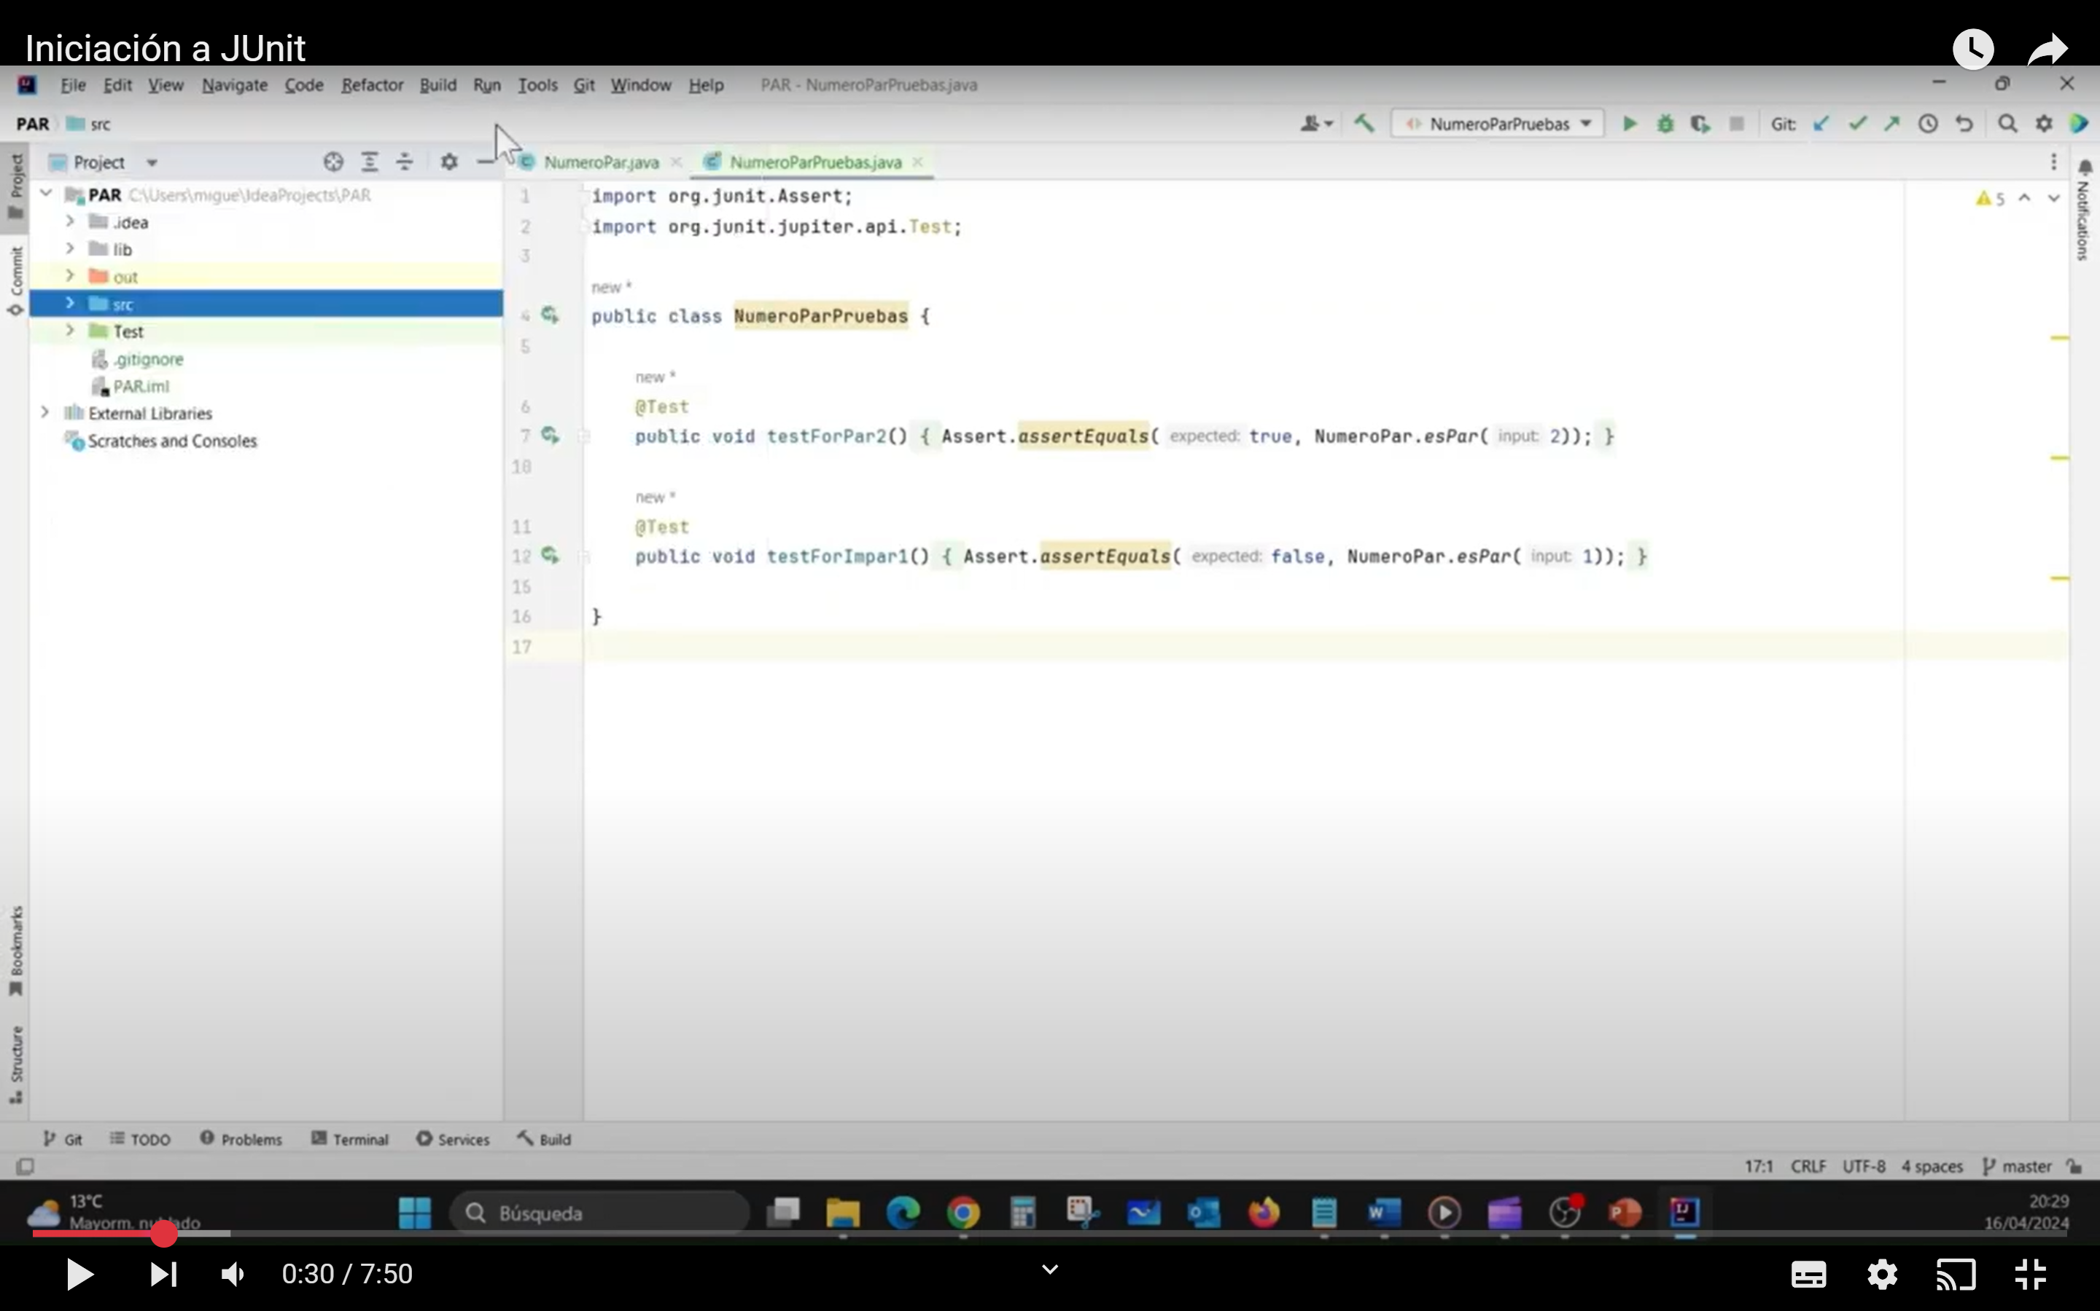
1 CREAR EL PROYECTO

Slide 4
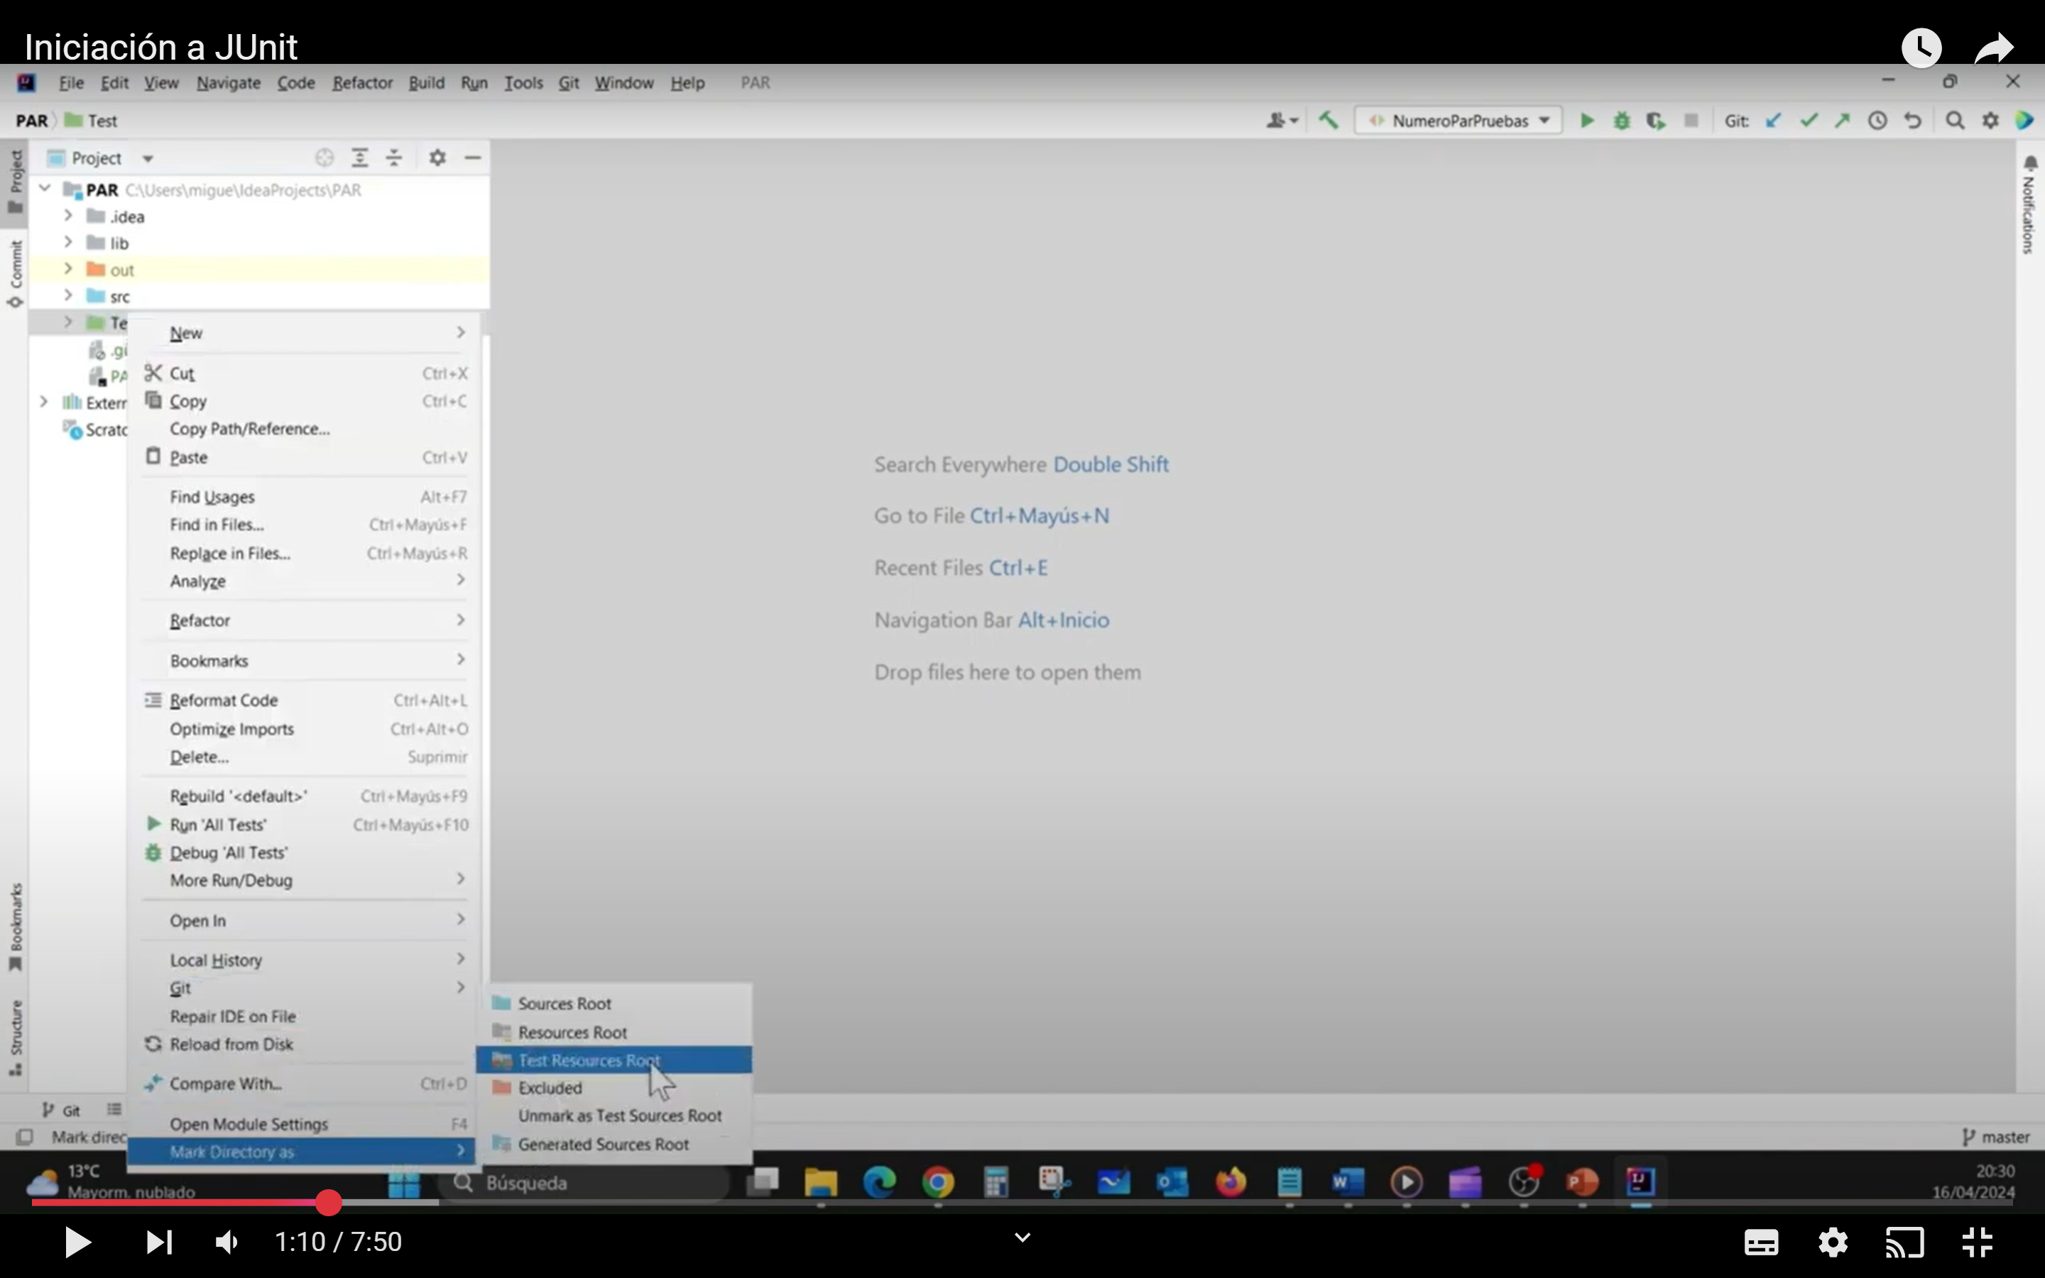
2 CREAR EL DIRECTORIO PARA LAS PRUEBAS

Slide 5
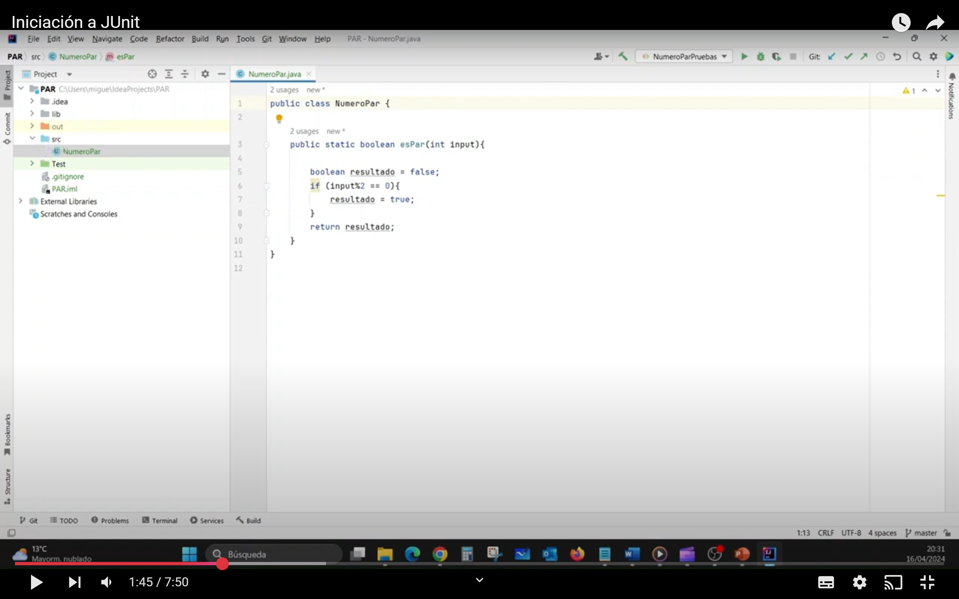
3 ESCRIBIR EL CÓDIGO QUE QUEREMOS PROBAR
Usaremos la función que determina si un número es par como ejemplo

Slide 6
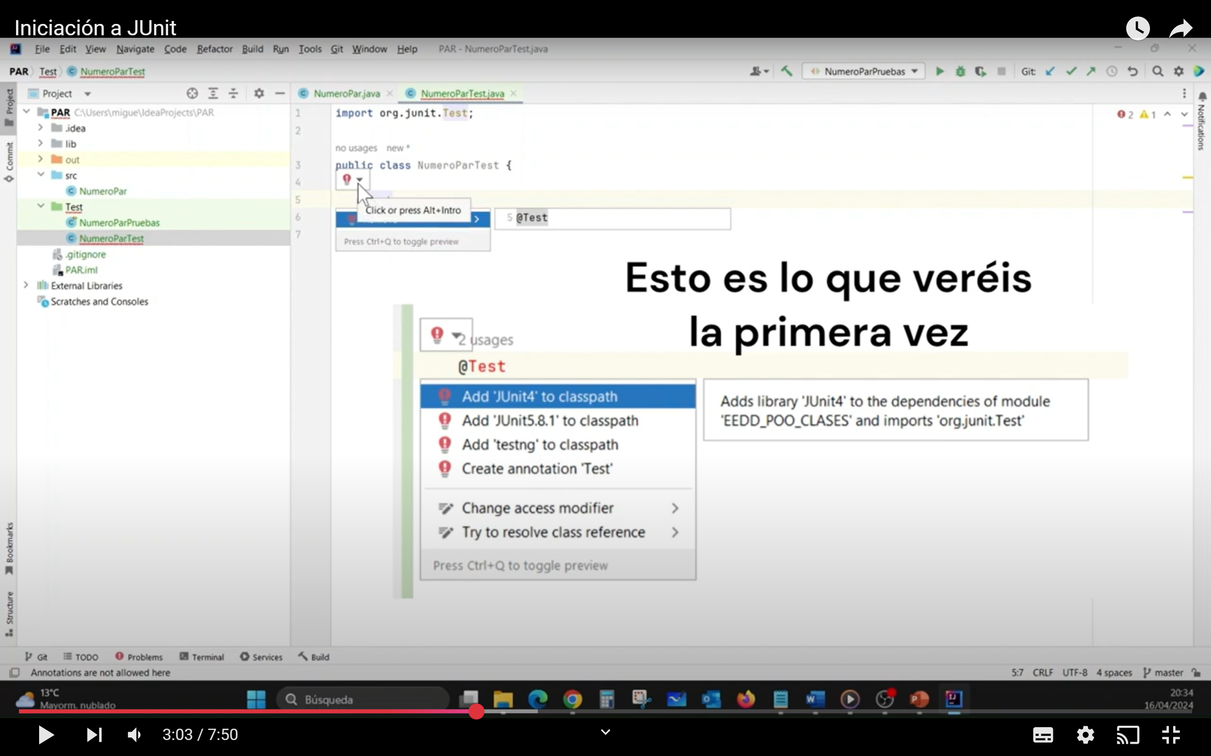
4 CREAR LAS PRUEBAS UNITARIAS
Para dos casos de prueba
Entrada 2 -> resultado true
Entrada 3 -> resultado false

Slide 7
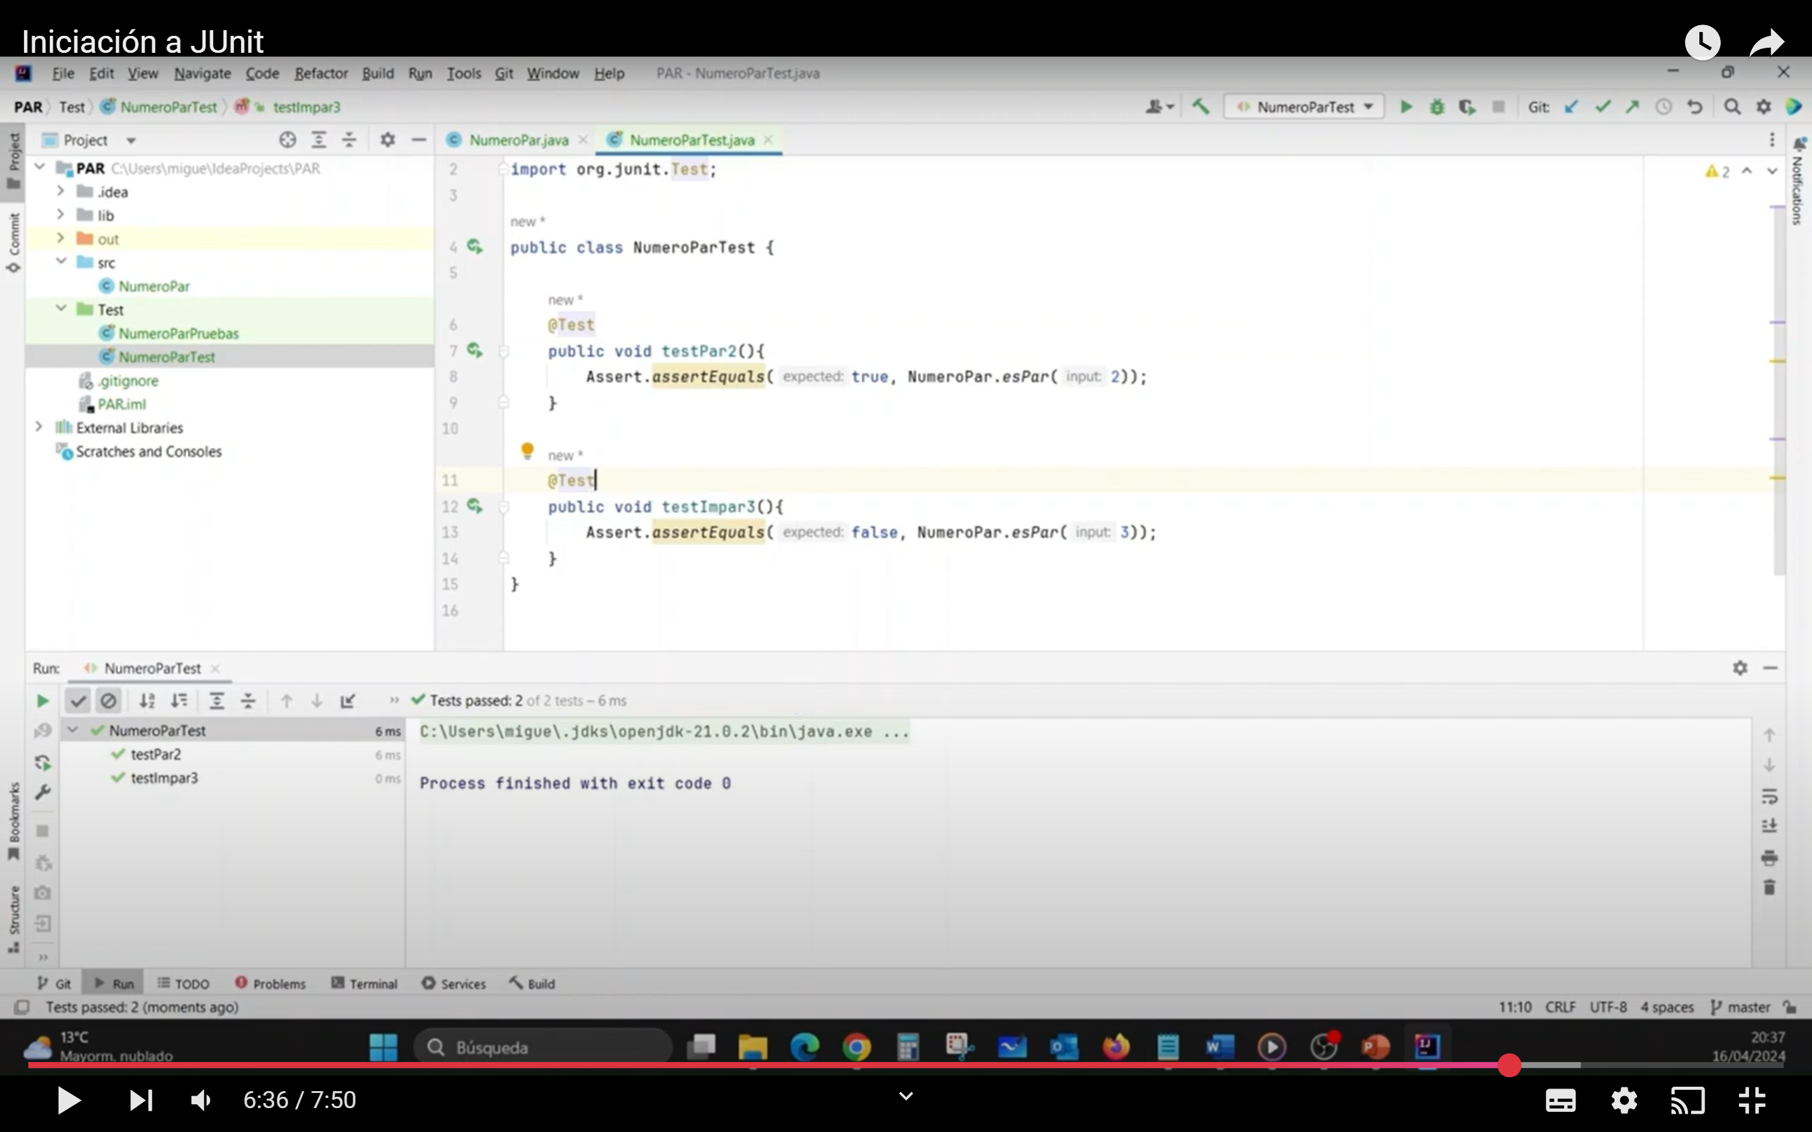
5 EJECUTAR LAS PRUEBAS

